Slide 1

BÁO CÁO ĐỀ TÀI
WEBSITE BÁN SÁCH
GVHD: HUỲNH TẤN HÁT
MÔN: HỆ THỐNG VÀ CÔNG NGHỆ WEB

Slide 2
Thành viên thực hiện
Phạm Minh Dũng MSSV: 17102551
Phan Phùng Hảo MSSV: 17102591
Nguyễn Hoàng Hậu MSSV: 17104531
Trần Minh Đức MSSV: 17098811

Slide 3
I. GIỚI THIỆU ĐỀ TÀI

Slide 4
1. Lý do chọn đề tài :
Ngày nay, ứng dụng công nghệ thông tin và việc tin học hóa được xem là một trong những yếu tố mang tính quyết định trong hoạt động của các chính phủ, tổ chức, cũng như của các công ty, nó đóng vai trò hết sức quan trọng, có thể tạo ra những bước đột phá mạnh mẽ.
Cùng với sự phát triển không ngừng về kỹ thuật máy tính và mạng điện tử, công nghệ thông tin cũng được những công nghệ có đẳng cấp cao và lần lượt chinh phục hết đỉnh cao này đến đỉnh cao khác. Mạng Internet là một trong những sản phẩm có giá trị hết sức lớn lao và ngày càng trở nên một công cụ không thể thiếu, là nền tảng chính cho sự truyền tải, trao đổi thông tin trên toàn cầu.

Slide 5
Bằng internet, chúng ta đã thực hiện được nhiều công việc với tốc độ nhanh hơn và chi phí thấp hơn nhiều so với cách thức truyền thống. Việc mua bán hàng hóa cũng thuận tiện và nhanh chóng hơn. Chỉ cần lên website chọn sản phẩm mình thích, click chuột 1 cái là đã có ngay. Không cần phải đi đâu xa, phải chạy nắng chạy mưa để “săn hàng”.
Vì vậy, chúng em đã thực hiện đồ án “ XÂY DỰNG WEBSITE BÁN HÀNG ONLINE” với sản phẩm là sách.

Slide 6
2. Đặc tả, yêu cầu của trang web:
Khách hàng:
Xem danh sách các mặt hàng, theo nhóm mặt hàng, xem chi tiết 1 mặt hàng
Tìm kiếm các mặt hàng theo tên.
Đăng ký làm thành viên của website.
Đăng nhập vào website khi có tài khoản .
Phản hồi ý kiến về quản trị.
Xem thông tin các địa chỉ của cửa hàng.
Quản trị:
Quản lý thông tin các nhóm hàng, mặt hàng

Slide 7
II. PHÂN TÍCH ỨNG DỤNG

Slide 8
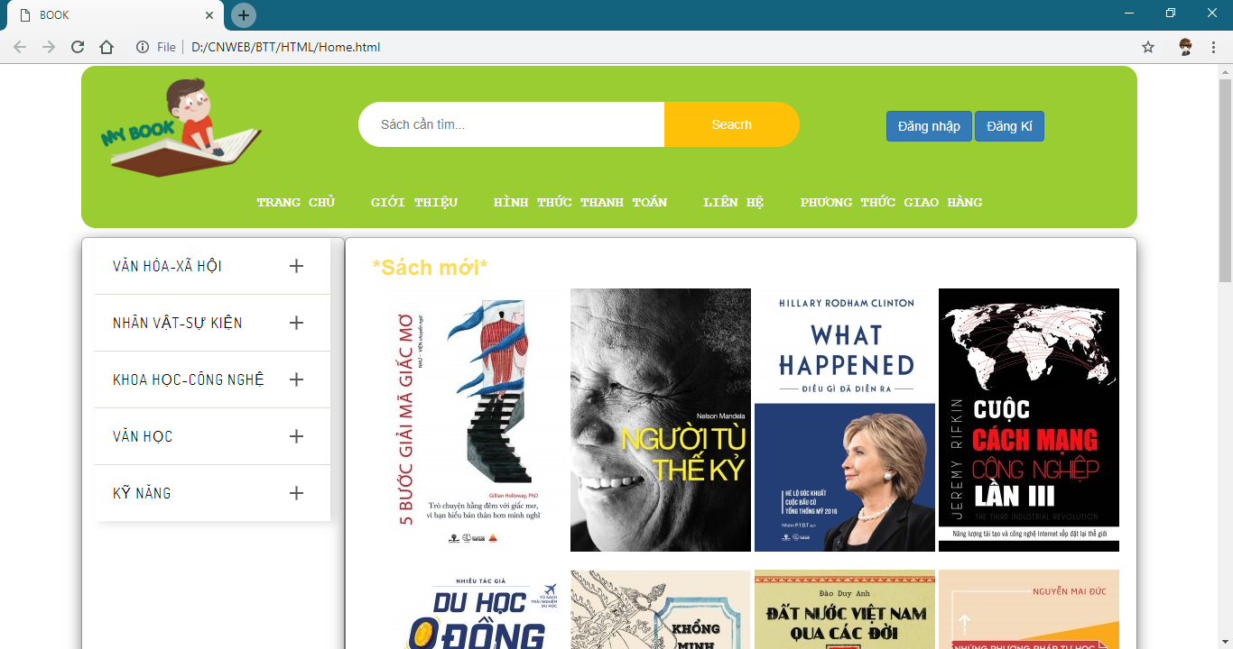
1. Các giao diện chính trên website:
a. Giao diện chính của website:

Slide 9
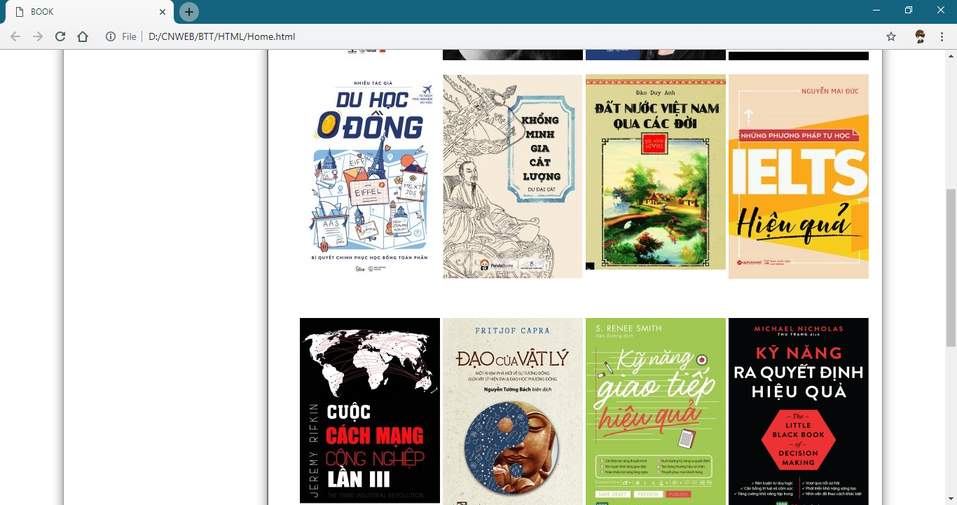

Slide 10
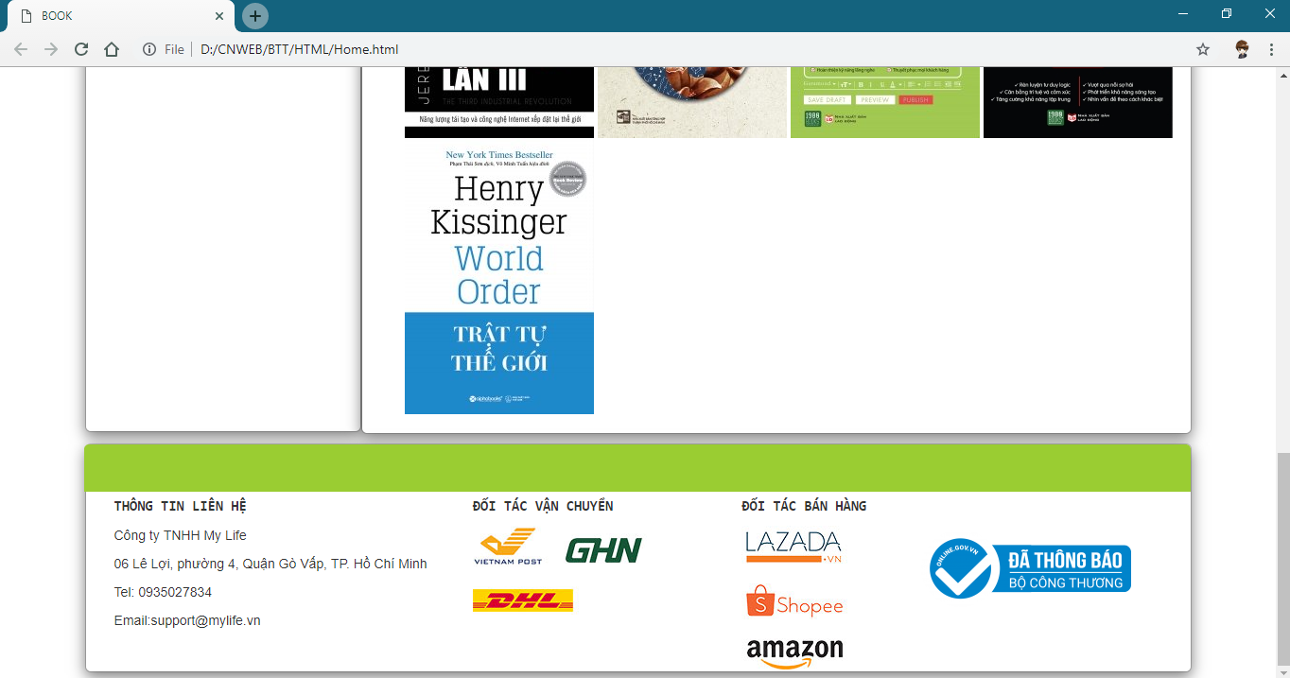

Slide 11
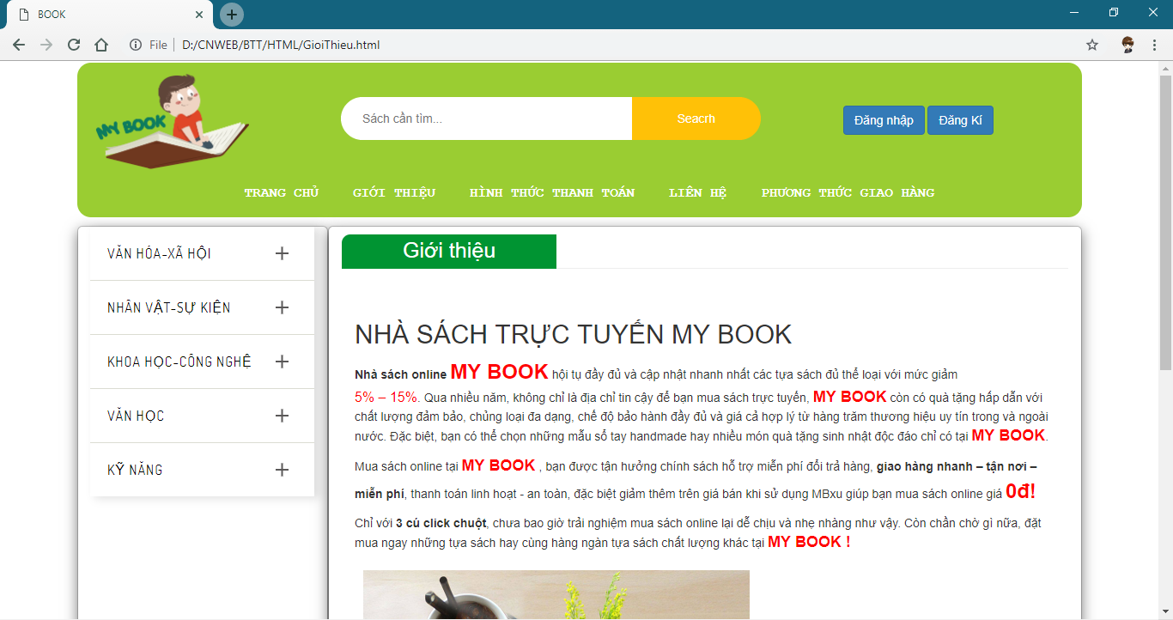
Giao diện giới thiệu website:

Slide 12
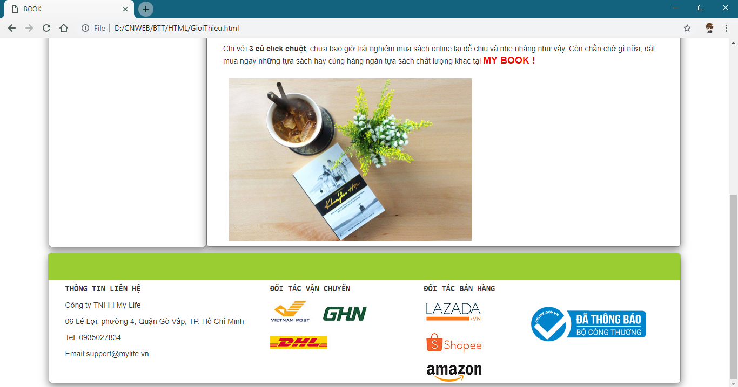

Slide 13
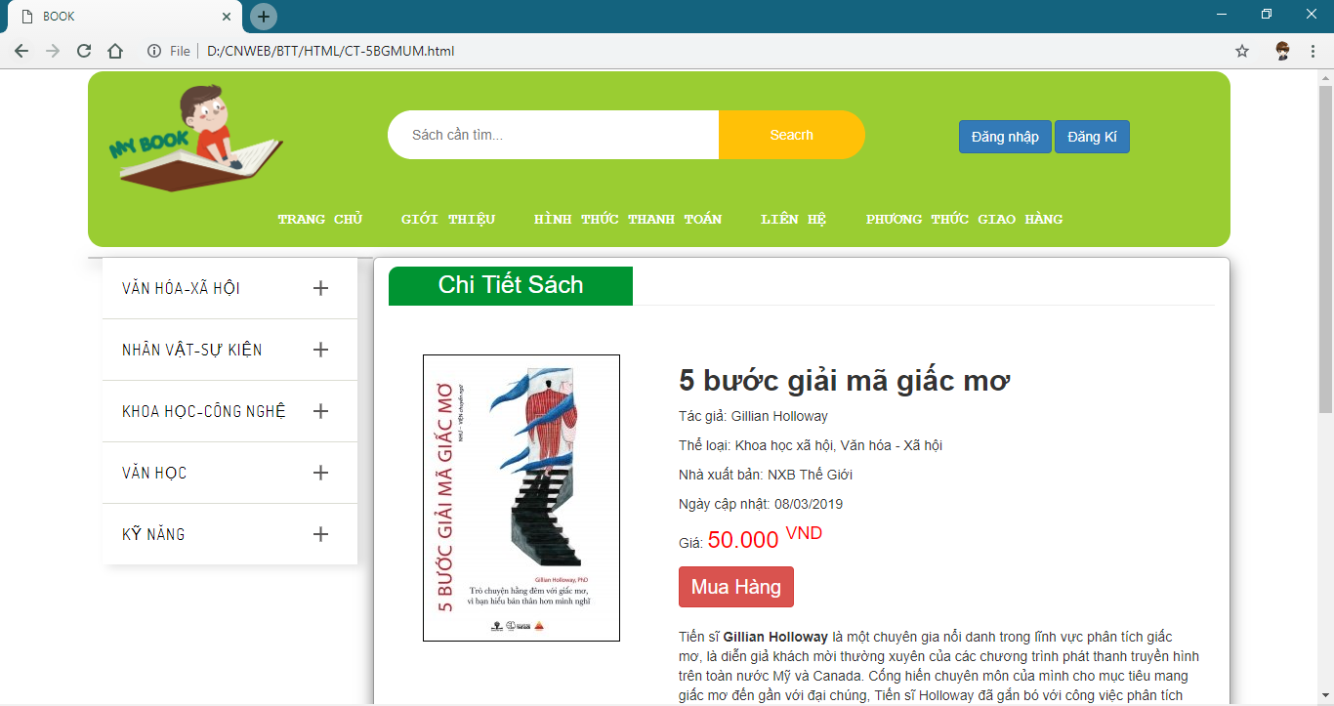
Giao diện cho phép người dùng xem thông tin chi tiết và đặt hàng:

Slide 14
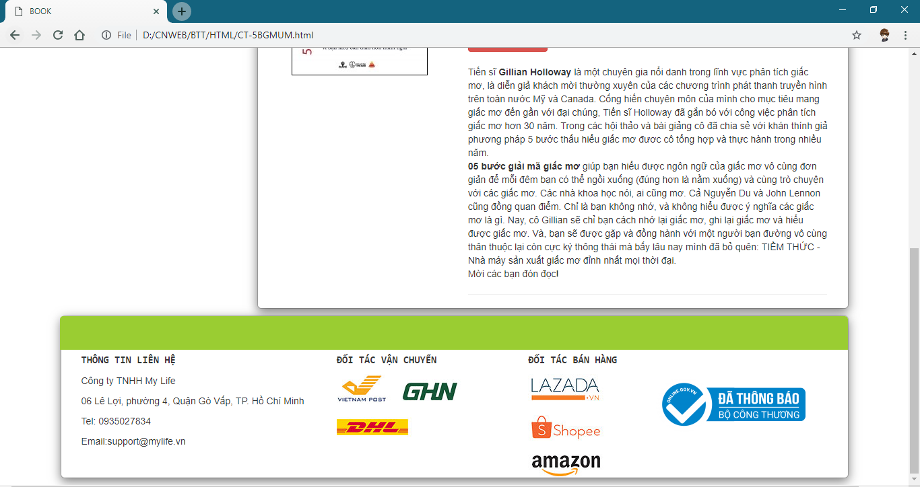

Slide 15
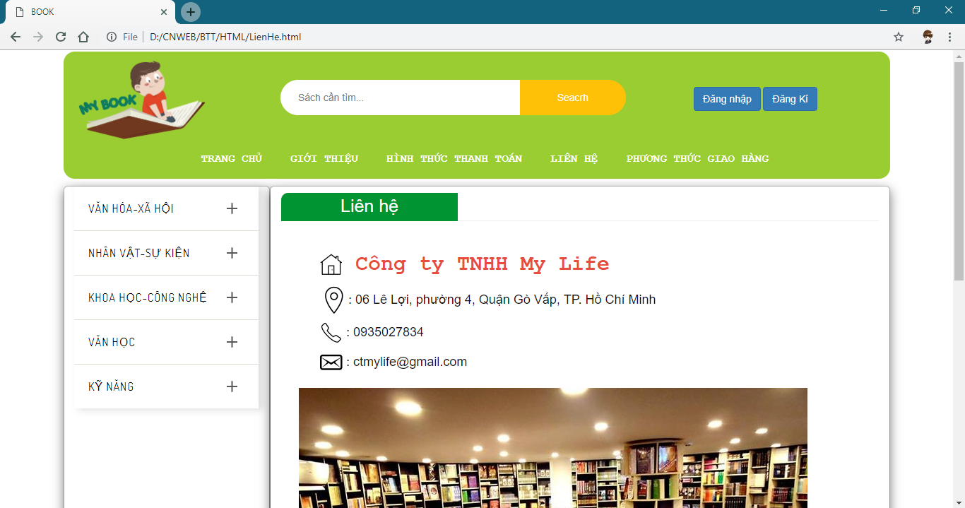
Giao diện cung cấp thông tin liên hệ với nhà quản trị và nhà phát triển website:

Slide 16
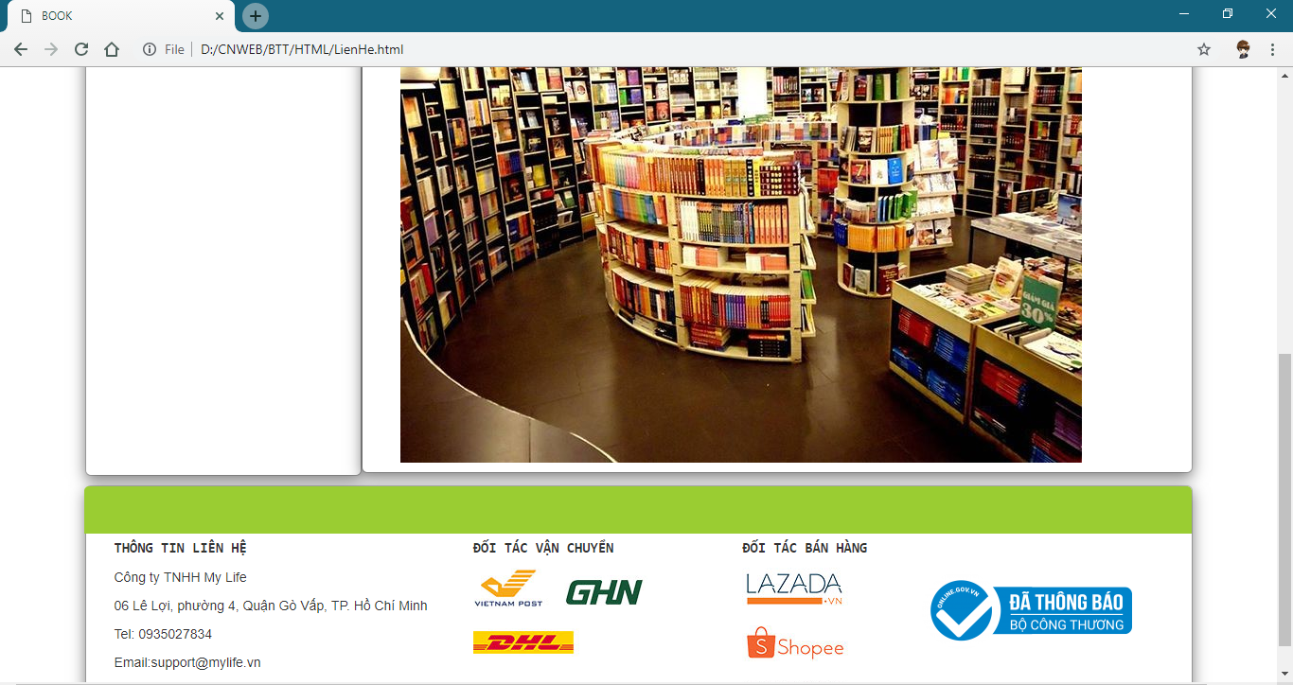

Slide 17
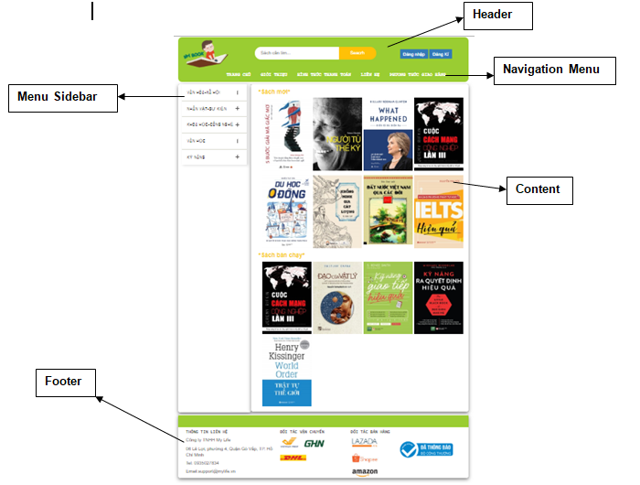
2. Layout của website:

Slide 18
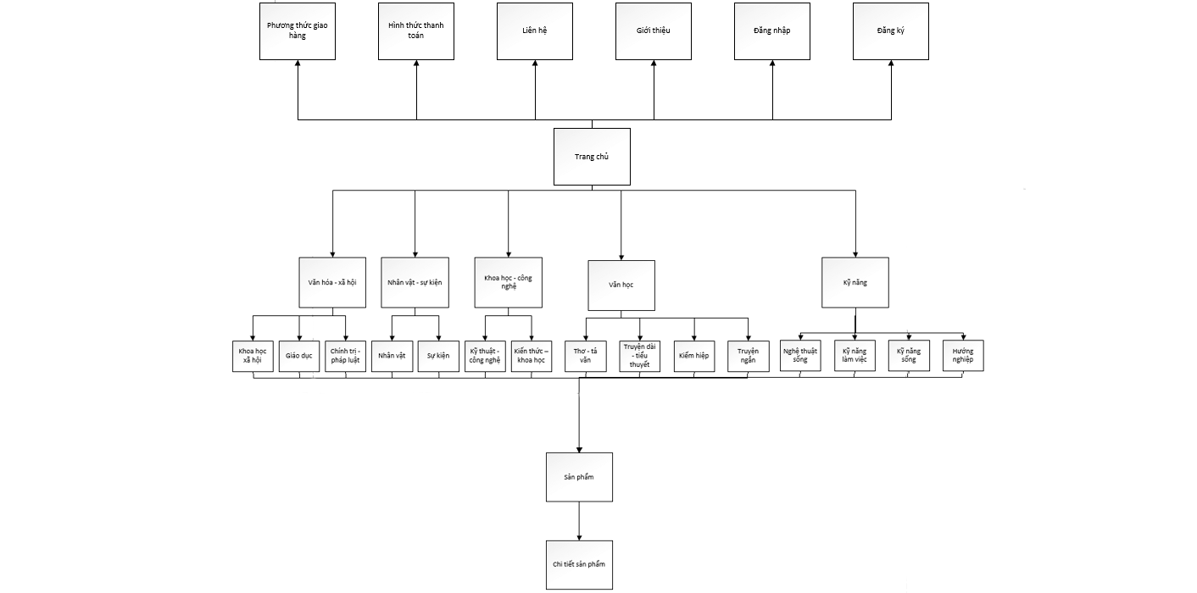
3. Sitemap

Slide 19
4. Hoạt động website:
a. Xem thông tin trang web:
Truy cập các trang thông tin liên quan trên menu.

Slide 20
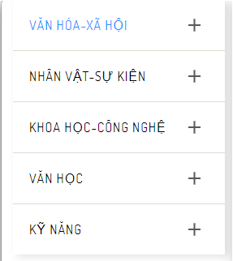
b. Xem loại sách:
Truy cập đến loại sách cần xem trên menu sidebar.

Slide 21

c. Xem thông tin chi tiết:
Click vào sản phẩm cần xem thông tin chi tiết.

Slide 22
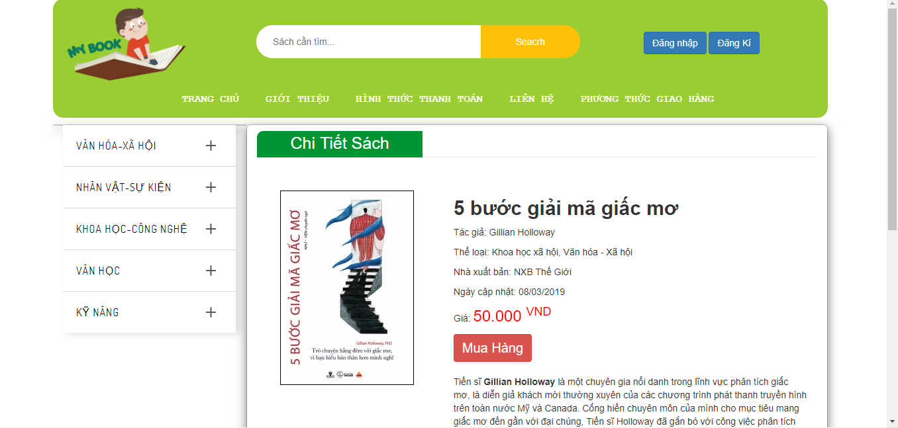
Chuyển tiếp đến trang chi tiết sản phẩm:

Slide 23


d. Đăng nhập:
Click vào button Đăng nhập. Chuyển tiếp đến trang Đăng nhập:

Slide 24

e.Đăng ký:
Click vào button Đăng ký. Chuyển tiếp đến trang Đăng ký:

Slide 25

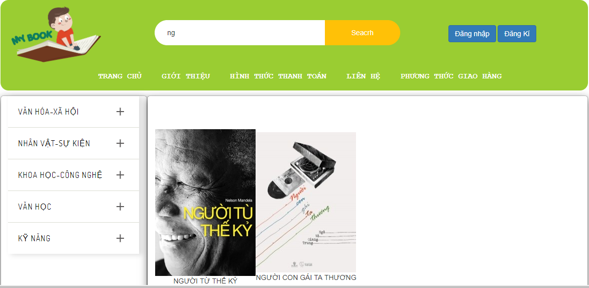
f. Tìm kiếm:
Gõ tên sách cần tìm vào khung. Hệ thống sẽ trả về kết quả

Slide 26
III. TỔNG KẾT ĐÁNH GIÁ

Slide 27
1. Những điểm chương trình làm được:
a. Đối với người sử dụng, chương trình đã đưa ra được:
Xem danh sách các mặt hàng, theo nhóm mặt hàng, xem chi tiết 1 mặt hàng .
Đăng ký làm thành viên của website.
Đăng nhập vào website khi có tài khoản .
Xem thông tin các địa chỉ của cửa hàng
b. Đối với người quản trị, chương trình đã đưa ra được:
Quản lý thông tin các nhóm hàng, mặt hàng
2. Những điểm chưa làm được và hướng giải quyết:
Chức năng đặt hàng.
Chức năng quản lí đơn hàng.

Slide 28
3. Hướng phát triển
Hướng phát triển của Website là tiến đến một trang web với đầy đủ các chức năng.
a. Đối với người dùng:
Chức năng thanh toán dùng ví điện tử.
Chức năng tích điểm, bậc thành viên.
Chức năng quản lý, theo dõi đơn hàng.
b. Đối với quản lý:
Quản lý dữ liệu trên Database
Quản lý thông tin khách hàng
Tương tác hỗ trợ người dùng
Thống kê số lần truy cập database, thống kê giá xuất nhập, tồn, thống kê doanh thu, xử lý hóa đơn tự động.

Slide 29
IV. TÀI LIỆU THAM KHẢO:

Slide 30
Website: waka.vn
Link: https://waka.vn/

